Slide 1
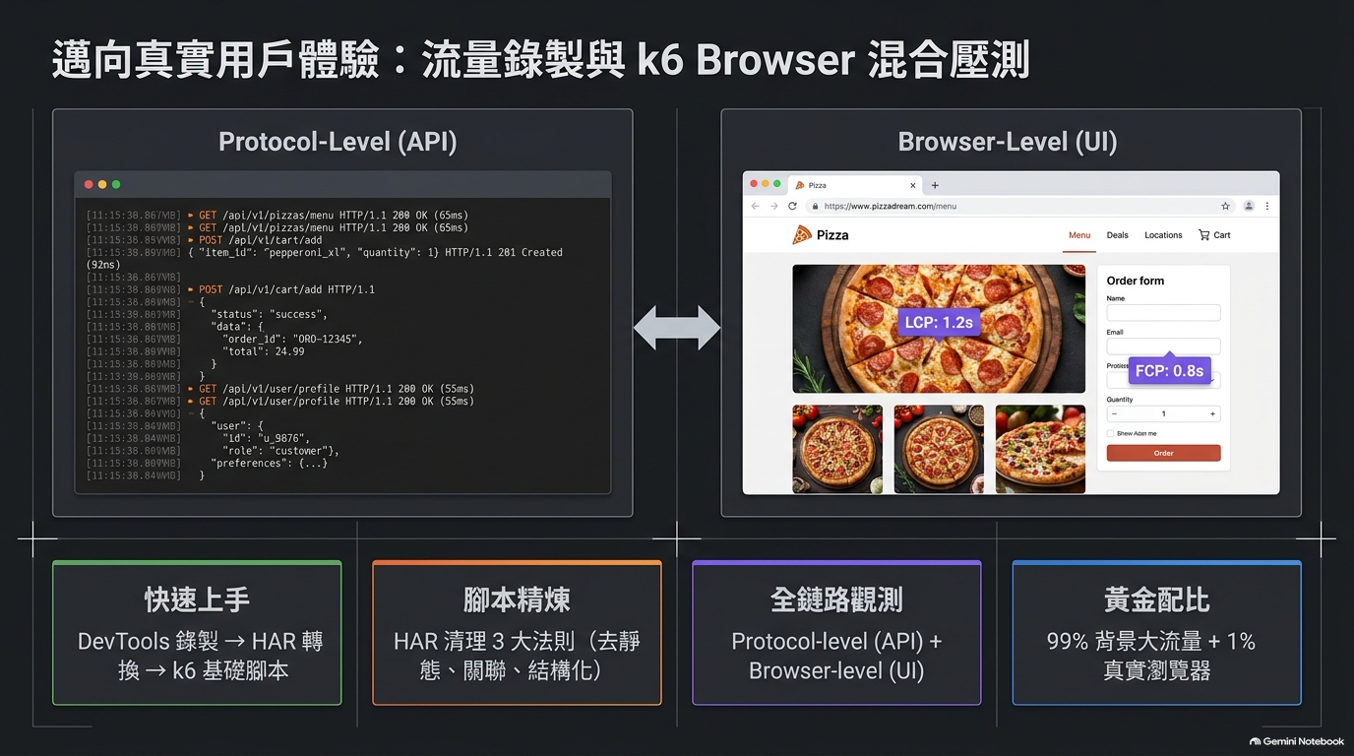

Slide 2
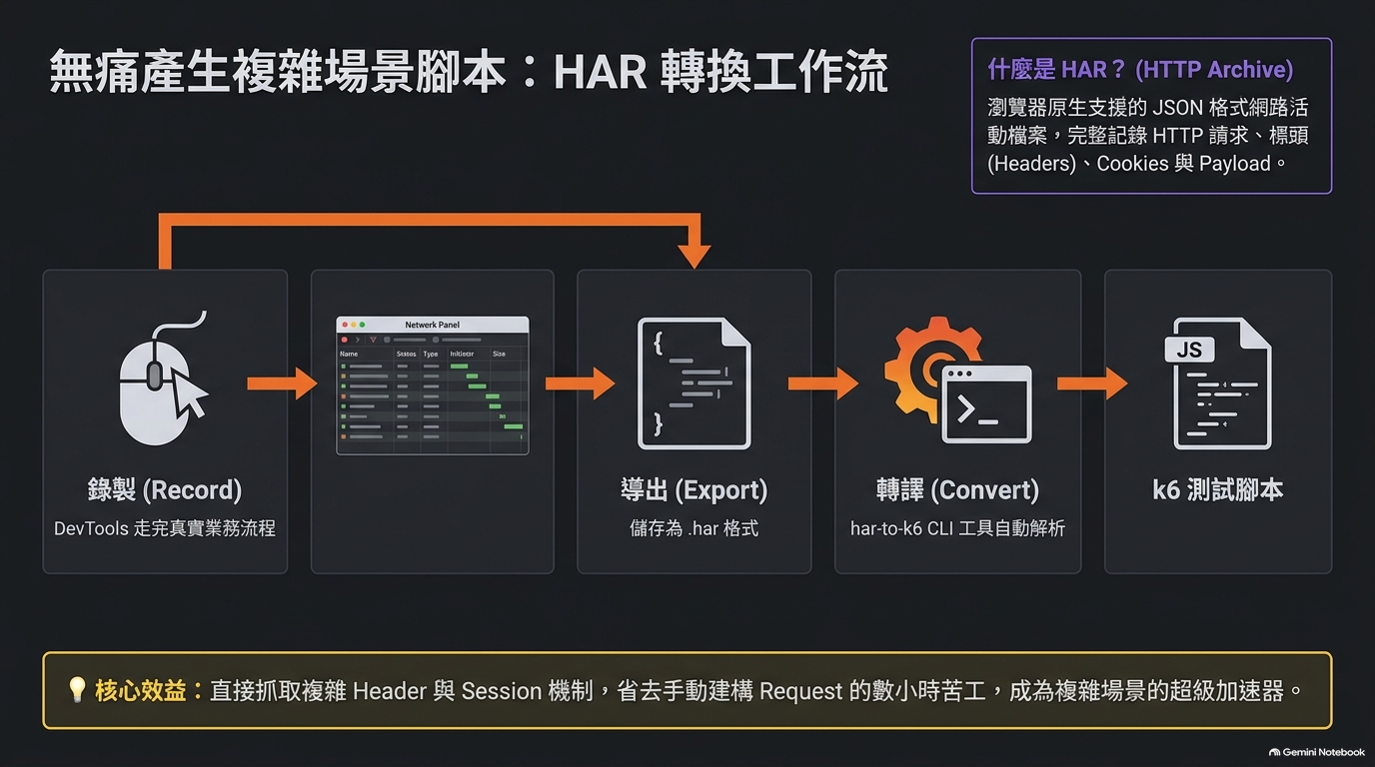

Slide 3
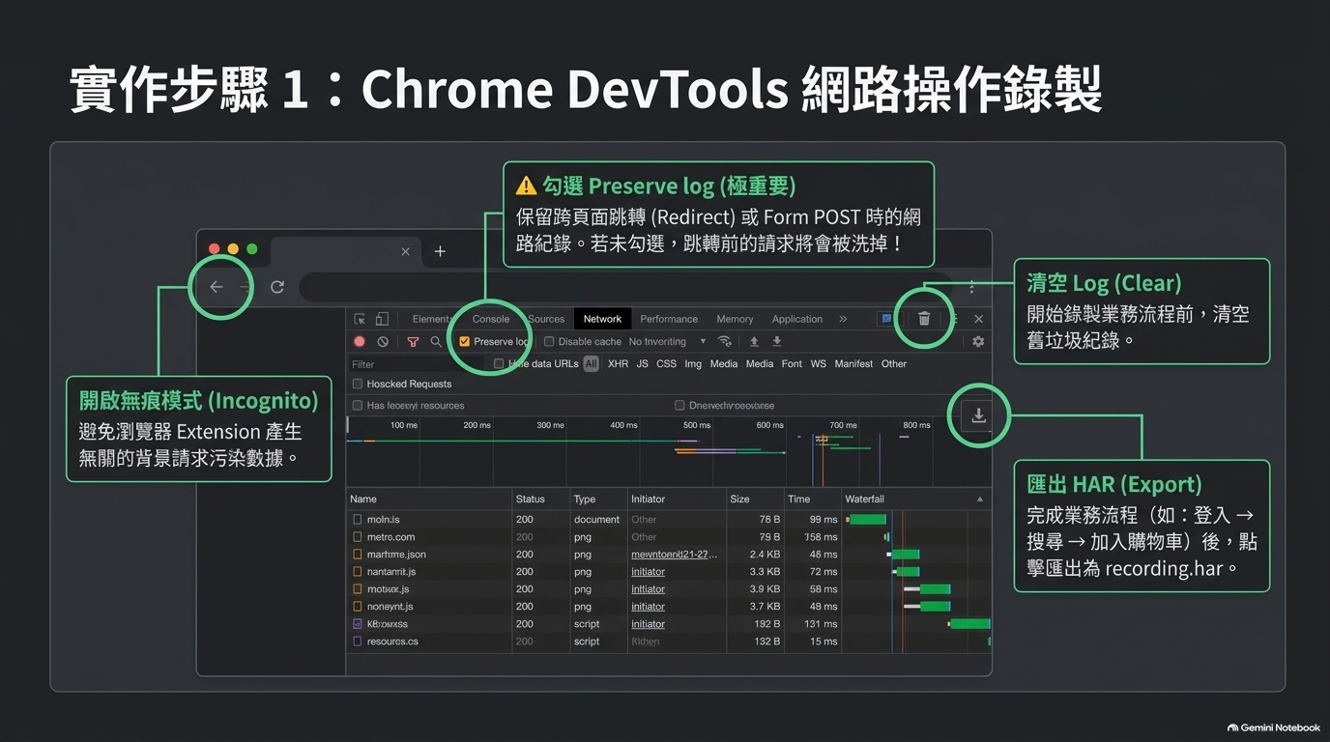

Slide 4
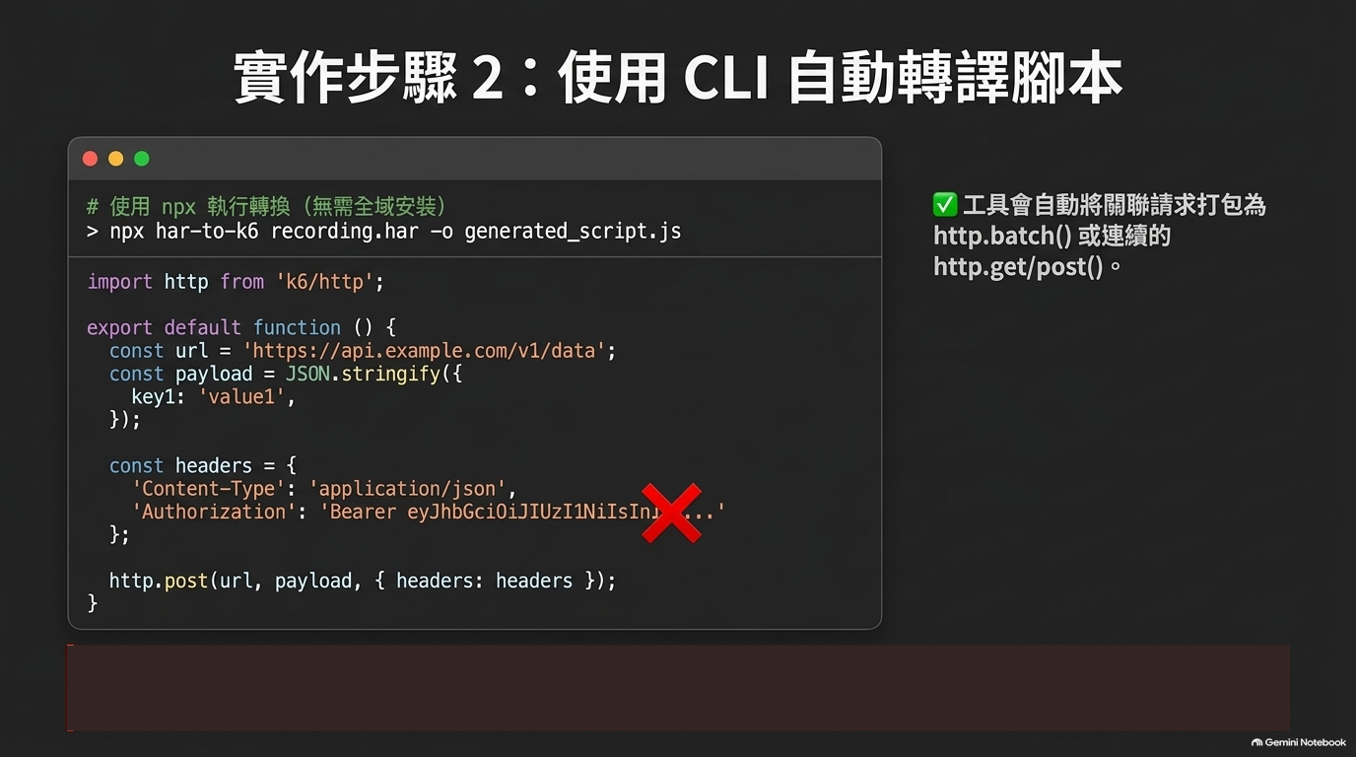
⚠ 致命陷阱： 產出的腳本為「寫死的硬編碼 (Hardcoded)」！現狀無法直接用於高併發壓測。所有的 Token、Session ID
都是錄製當下的死資料。幾千個 VU 用同一個過期 Token 打 API，只會引發大規模 401 Unauthorized 錯誤，結果嚴重失真。

Slide 5
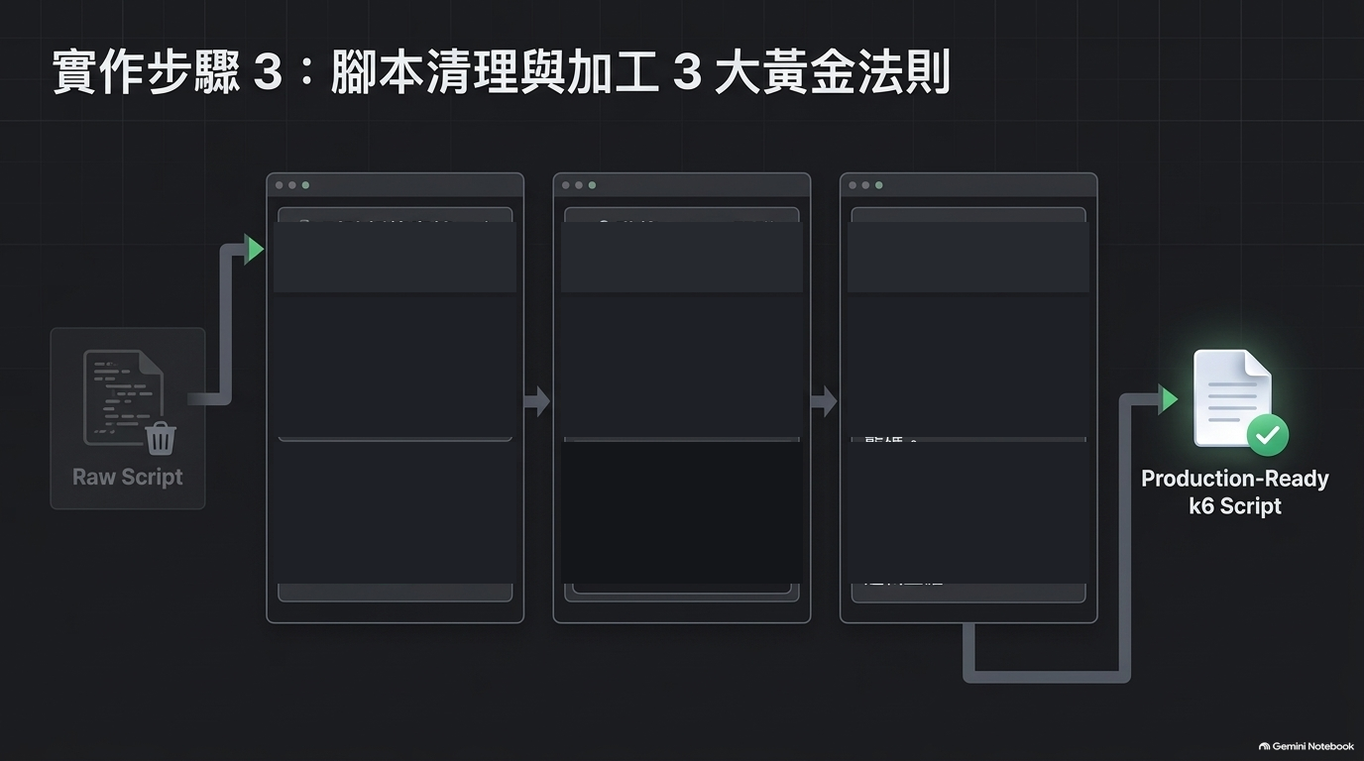
① 剔除靜態與第三方資源
(Clean Static Assets)
② 動態 Token 關聯
(Dynamic Correlation)
③ 補充結構化區塊
(Groups & Checks)
動作： 刪除 .png, .css, .js, .woff 以及 GA、Facebook Pixel 等外部請求。
動作： 將寫死的 JWT 或 CSRF Token，改為從前置 API Response 動態提取。
動作： 使用 group('Login') 將 API 邏輯分組，並加上 check() 驗證狀態碼。
目的： 避免浪費資源打爆外部服務
(Don't load test Google!)
並防止污染吞吐量報告。
● ● ●
let token =
res.json(
'accessToken');
目的： 讓壓測報告具備真實業務意義，確保高負載下不但有回應，且業務邏輯完全正確。

Slide 6
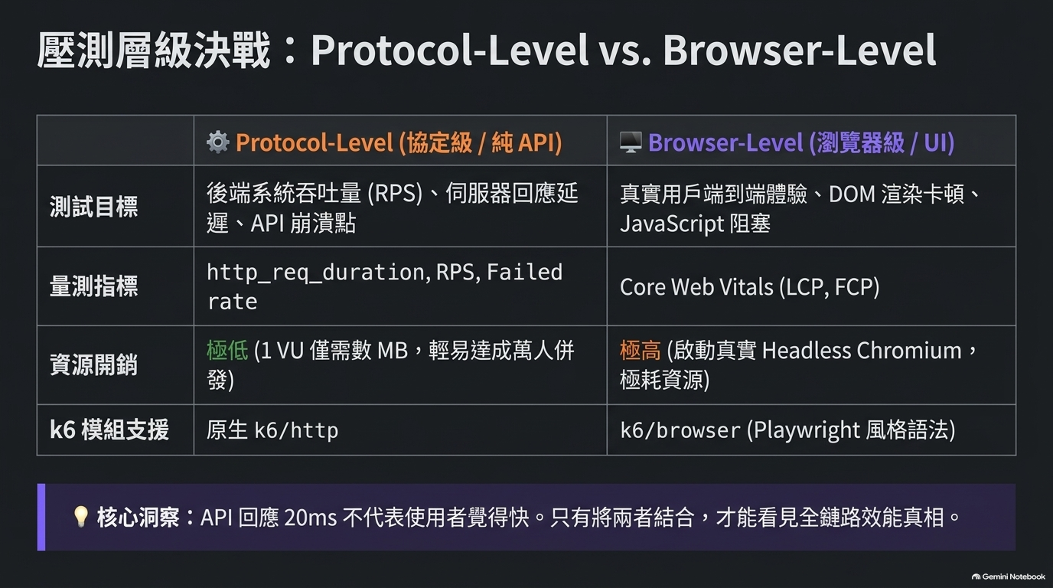

Slide 7
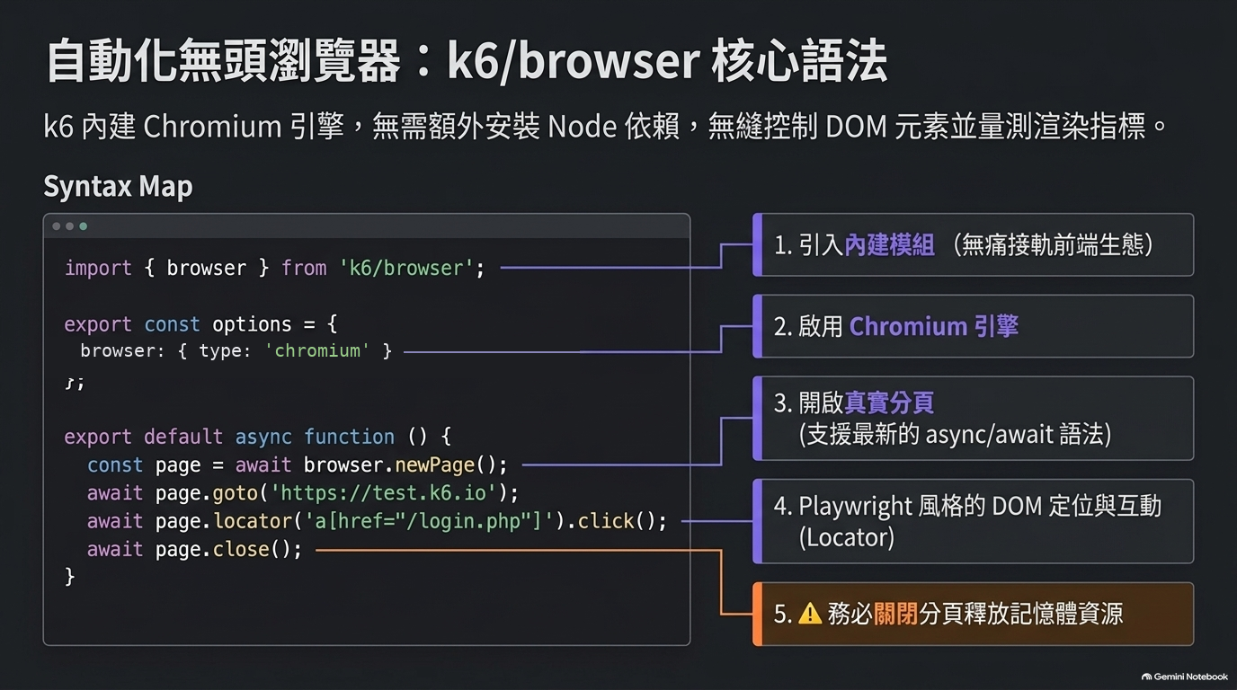

Slide 8
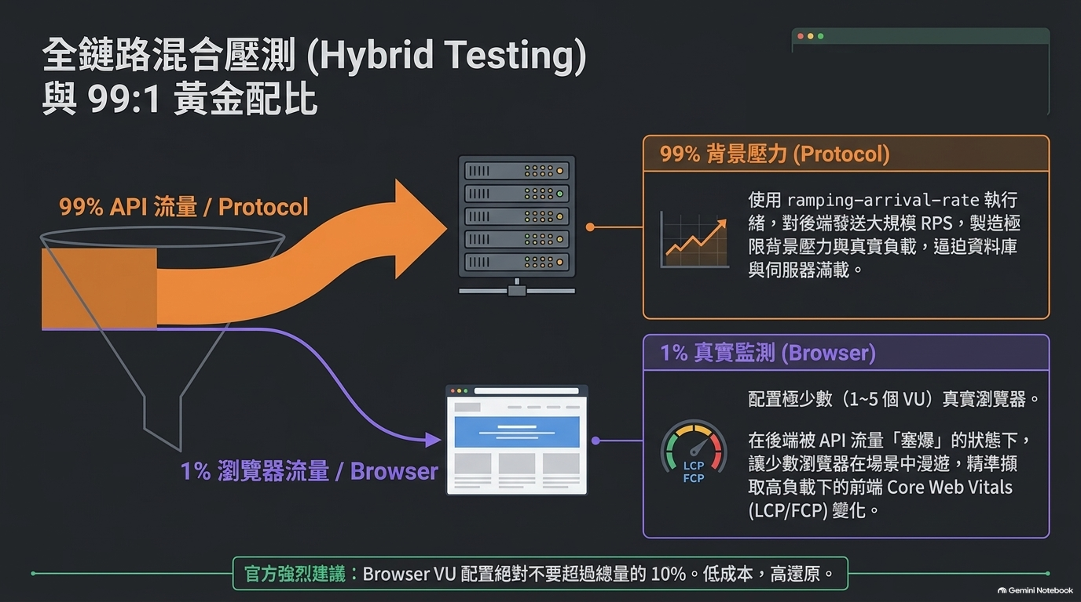
解決痛點：純用 Browser 跑千人併發
會瞬間吃爆壓測機成本；純用 API 跑
則無法得知前端 UI 卡頓。

Slide 9
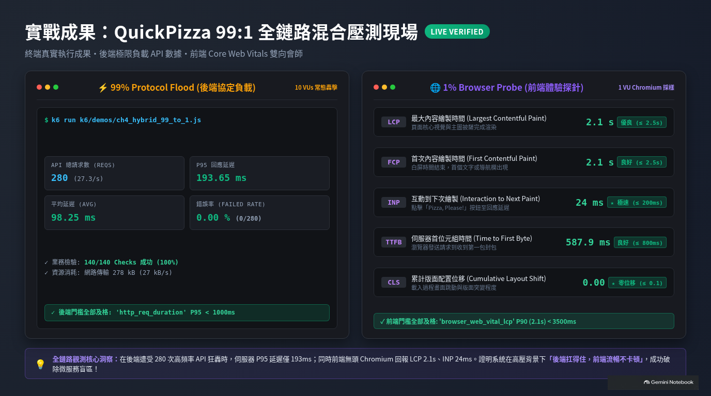

Slide 10
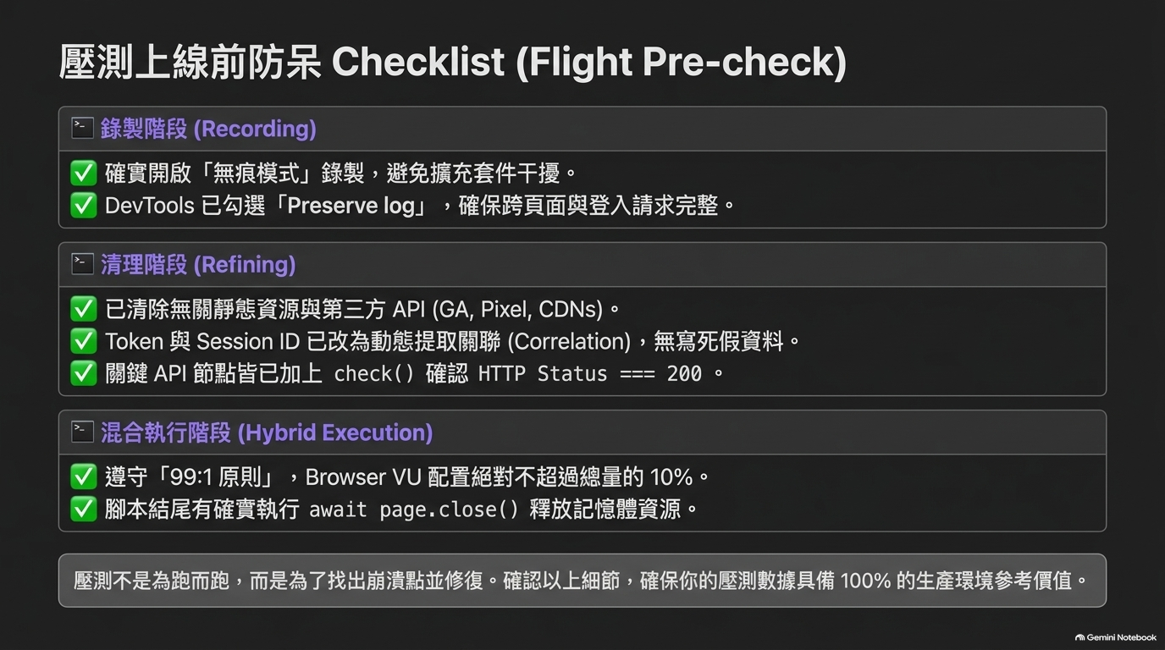

Slide 11
